Slide 1


Curso Superior de Sistemas para Internet
Disciplina: Engenharia de Software I – 2023/1
Profa. Márcia Häfele Islabão Franco
Integrantes:
João Fernando Hanzel Demetrio
Rodrigo Pedroso Lorandi

Slide 2

Propósito do documento
Especificar os requisitos dos sistemas a serem desenvolvidos
Fornecer informações necessárias para o projeto e implementação
Outsourcing de TI

Slide 3
Apresentação do projeto
Crescimento exponencial do setor de Tecnologia da Informação (TI)
Demanda por soluções digitais em todos os setores da economia
Necessidade de profissionais qualificados em TI
Consultoria de outsourcing em TI para atender necessidades específicas das empresas

Slide 4
Objetivos do sistema
Gestão de RH dos profissionais da consultoria
Acompanhamento da carreira e alocações em projetos e clientes

Slide 5
Stakeholders
Clientes que contratam a consultoria para terceirizar serviços de TI
Profissionais de TI contratados pela consultoria
Tech recruiters responsáveis pelo recrutamento e seleção
Business Partner que gerencia equipes junto aos clientes
Colaboradores internos da consultoria: setores financeiro, jurídico, administrativo e recursos humanos

Slide 6
Requisitos funcionais
Funcionalidades conforme tipo de usuário:
Business Partner: Login, Cadastrar/Ler Profissional, Cadastrar/Ler Cliente, Alocar/desalocar profissional nos clientes
Administrativo: Login, Ler informações do Profissional e Cliente
Diretoria: Login, Todos os privilégios de Business Partner e Administrativo, Acesso aos dados financeiros de profissionais e clientes

Slide 7
Requisitos não funcionais
Back end feito em Java e Spring Boot
BFF em Node
Front end em React
Escalabilidade: Hospedagem em nuvem pública (AWS, Microsoft Azure)
Banco de dados PostgreSQL
Confiabilidade: Monitoramento proativo, sistemas de backup automatizados
Segurança: Gerenciamento de identidade (Auth0), serviço de mensageria (AWS SQS)

Slide 8
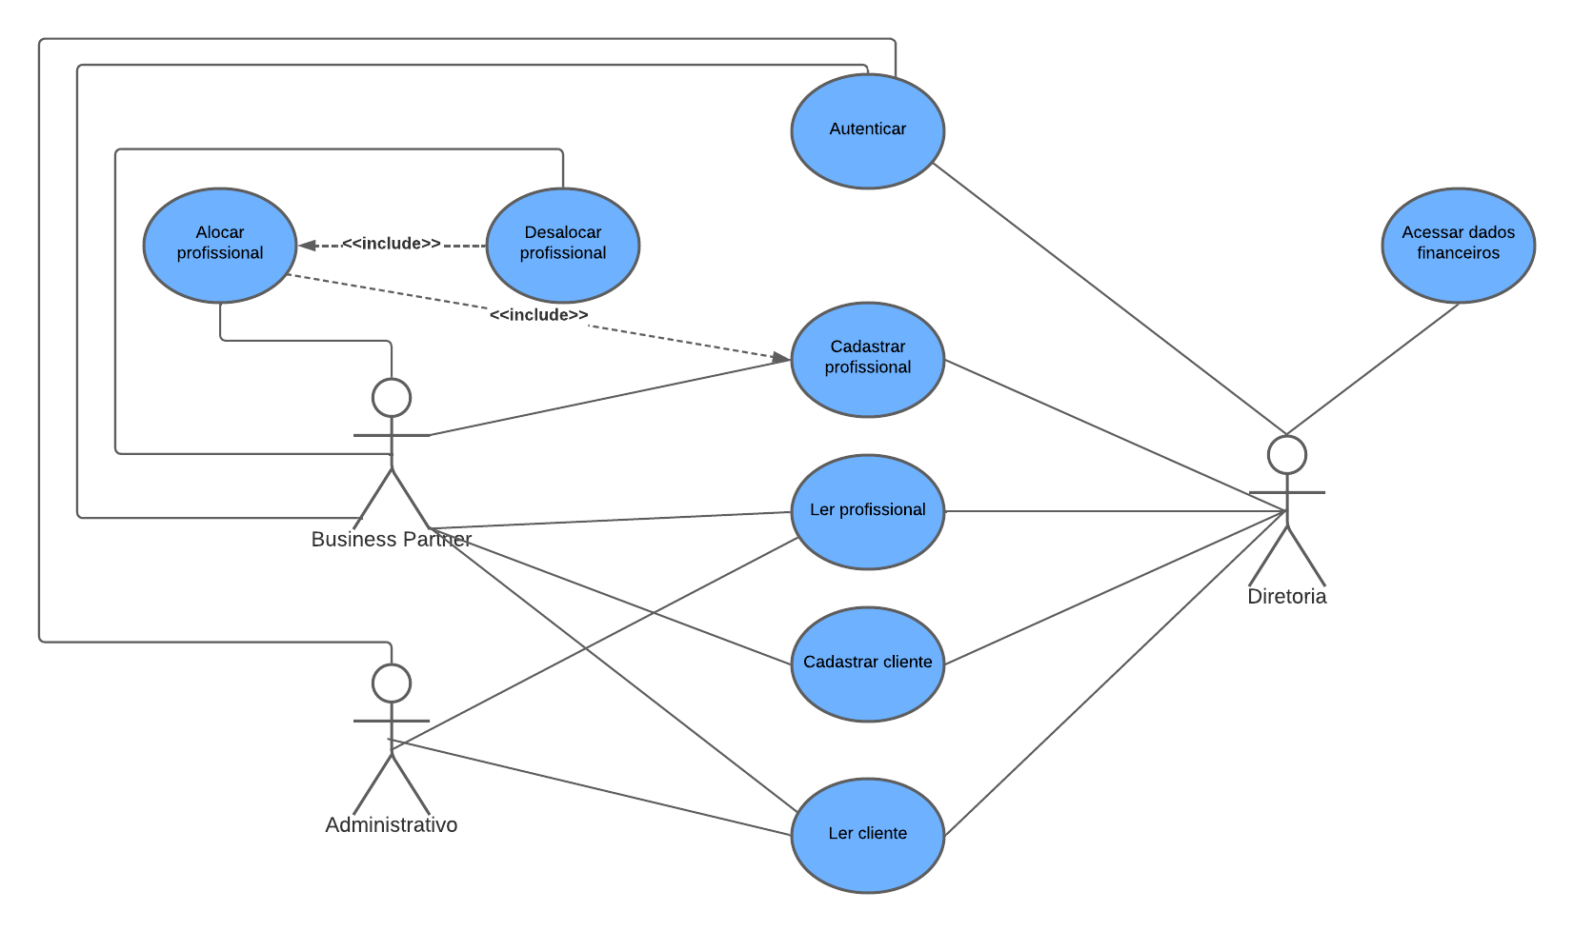
Diagrama de casos de uso
Diagrama de Casos de Uso

Slide 9
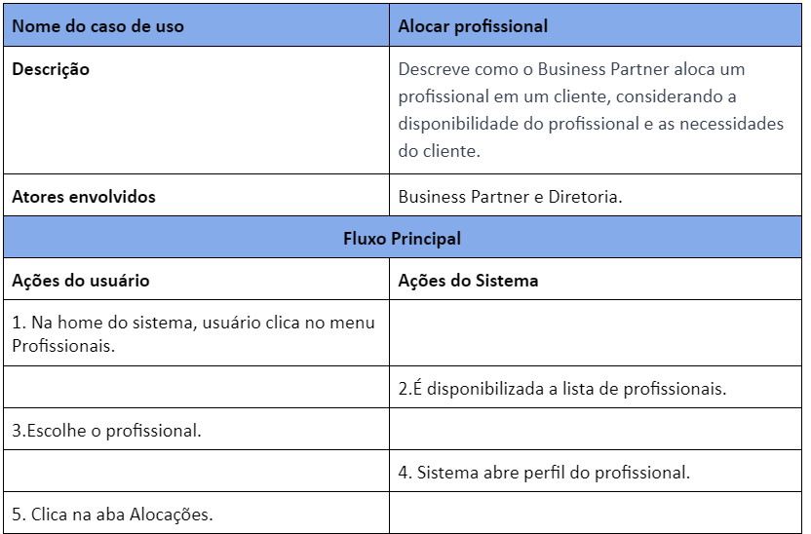
Descrição de casos de uso

Slide 10
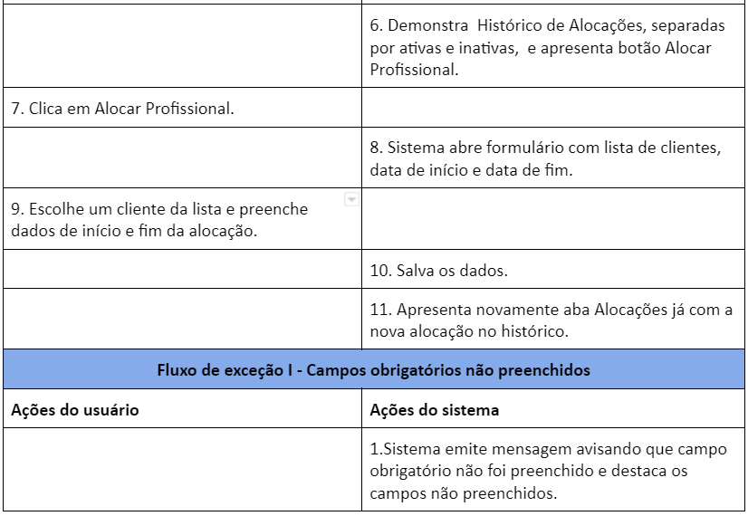

Slide 11
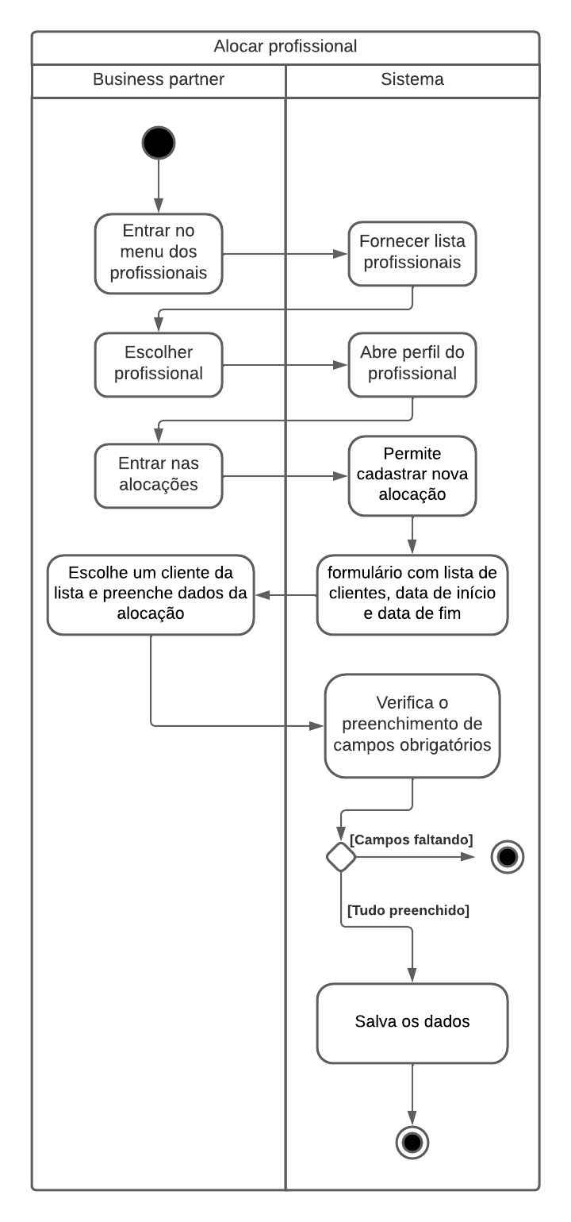
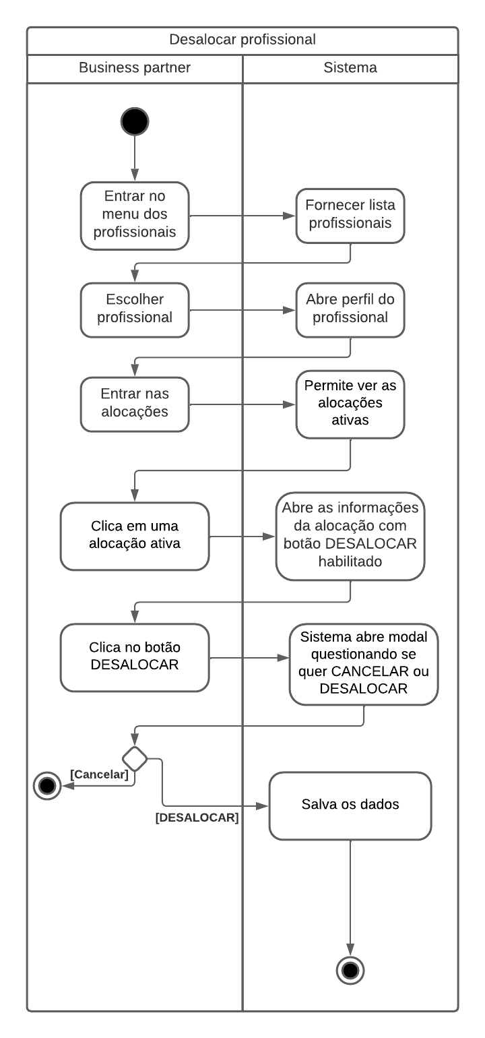
Diagrama de atividades

Slide 12
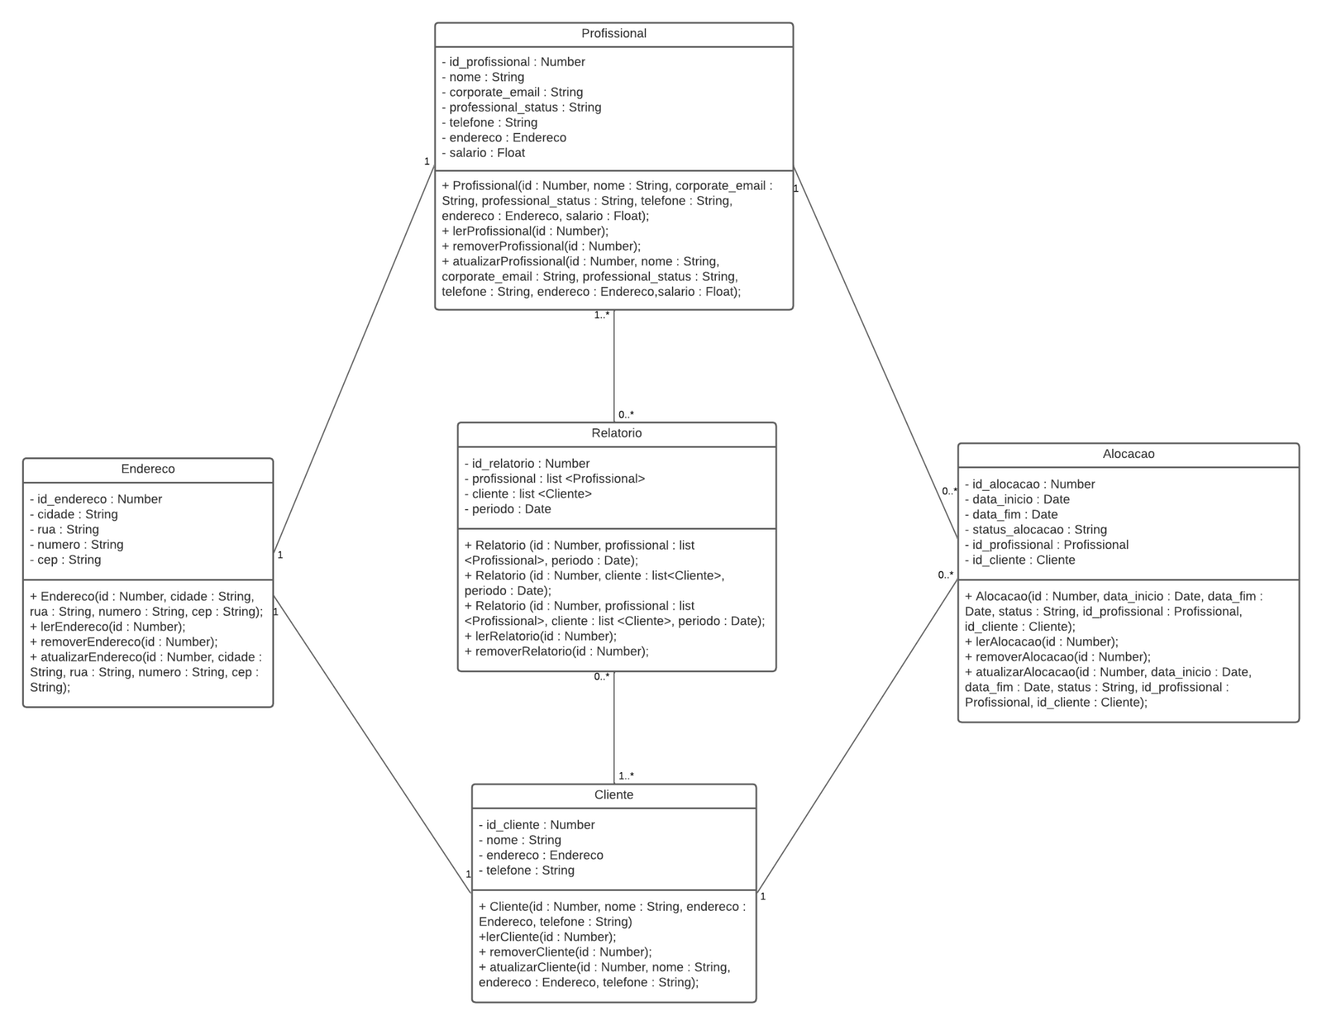
Diagrama de classes

Slide 13
Considerações finais
Importância da modelagem e especificação do sistema
Utilização de ferramentas como UML e requisitos funcionais e não funcionais
Garantia da correta implementação das funcionalidades

